Slide 1
第二章 实验3 程序调式练习
中国科学院软件研究所

Slide 2
实验要求
按照每个任务的要求准时提交文档，交给你们的班主任老师。
本次实验的内容是程序调试，目的是为了提升自主的实验动手能力，要求大家独立完成，不要让别人帮忙调试，更禁止相互拷贝代码。
完成任务后举手进行验收。

Slide 3
gdb的使用
命令 | 解释 | 示例
file <文件名> | 加载被调试的可执行程序文件。 因为一般都在被调试程序所在目录下执行GDB，因而文本名不需要带路径。 | (gdb) file gdb-sample
r | Run的简写，运行被调试的程序。 如果此前没有下过断点，则执行完整个程序；如果有断点，则程序暂停在第一个可用断点处 | (gdb) r
c | Continue的简写，继续执行被调试程序，直至下一个断点或程序结束。 | (gdb) c

Slide 4
gdb的使用
命令 | 解释 | 示例
b <行号> b <函数名称> b *<函数名称> b *<代码地址> | b: Breakpoint的简写，设置断点。两可以使用“行号”“函数名称”“执行地址”等方式指定断点位置。 其中在函数名称前面加“*”符号表示将断点设置在“由编译器生成的prolog代码处”。如果不了解汇编，可以不予理会此用法。 | (gdb) b 8 (gdb) b main (gdb) b *main (gdb) b *0x804835c
d: | Delete breakpoint的简写，删除指定编号的某个断点，或删除所有断点。断点编号从1开始递增。 | (gdb) d 1

Slide 5
gdb的使用
命令 | 解释 | 示例
s, n | s: 执行一行源程序代码，如果此行代码中有函数调用，则进入该函数； n: 执行一行源程序代码，此行代码中的函数调用也一并执行。 s 相当于其它调试器中的“Step Into (单步跟踪进入)”； n 相当于其它调试器中的“Step Over (单步跟踪)”。 这两个命令必须在有源代码调试信息的情况下才可以使用（GCC编译时使用“-g”参数）。 | (gdb) s (gdb) n
si, ni | si命令类似于s命令，ni命令类似于n命令。所不同的是，这两个命令（si/ni）所针对的是汇编指令，而s/n针对的是源代码。 | (gdb) si (gdb) ni
p <变量名称> | Print的简写，显示指定变量（临时变量或全局变量）的值。 | (gdb) p i (gdb) p nGlobalVar

Slide 6
gdb的使用
命令 | 解释 | 示例
display ... undisplay <编号> | display，设置程序中断后欲显示的数据及其格式。 例如，如果希望每次程序中断后可以看到即将被执行的下一条汇编指令，可以使用命令 “display /i $pc” 其中 $pc 代表当前汇编指令，/i 表示以十六进行显示。当需要关心汇编代码时，此命令相当有用。 undispaly，取消先前的display设置，编号从1开始递增。 | (gdb) display /i $pc (gdb) undisplay 1
i | Info的简写，用于显示各类信息，详情请查阅“help i”。 | (gdb) i r
q | Quit的简写，退出GDB调试环境。 | (gdb) q
help [命令名称] | GDB帮助命令，提供对GDB名种命令的解释说明。 如果指定了“命令名称”参数，则显示该命令的详细说明；如果没有指定参数，则分类显示所有GDB命令，供用户进一步浏览和查询。 | (gdb) help display

Slide 7
mktrace工具的使用
操作方法：
在测试文件main函数开始处添加mtrace（）函数，在源文件中包含mcheck.h头文件。
gcc -g a.c（a.c是源文件名）
export MALLOC_TRACE=a.log（a.log是日志文件名字，自己调整，下同）
./a.out
unset MALLOC_TRACE #记得执行完后unset变量,否则可能运行其他命令可能覆盖log
$mtrace a.out a.log
调试完毕

Slide 8
任务1：内存泄露的调试与mktrace工具的使用
和内存错误区别：内存错误会报错，但是内存泄露不会
内存泄露的含义是程序在运行时动态的分配内存空间，但是用完之后并未释放，随着时间的延长，内存会被渐渐地消耗，知道被耗尽，直接导致整个系统崩溃。
内存泄露是从操作系统的角度来说的。
内存泄露并不是物理上内存的消失，而是失去对内存空间的访问，造成内存的浪费！

Slide 9
导致内存泄露的原因
导致内存泄露的原因有很多：
程序员在使用 malloc 或 new 申请内存空间，但是在程序中没有使用 free 或 delete 释放。
程序在运行时不停地申请内存，直到程序执行结束才释放。严格意义上是没有内存的泄露。但是从服务器的角度上来说，程序是不断地消耗内存。这种情况成为隐式内存泄露。
类在构造函数中分配内存，在析构函数中没有释放，这种情况内存只会泄露一次。

Slide 10
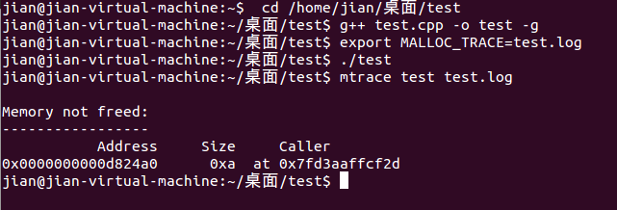
任务1
实验内容：
1.编写一个内存泄露的测试程序，使用mktrace进行测试。
实验要求：给出测试程序代码，以及实验截图。
2.分析以下程序，判断是否属于内存泄露，并说明理由。
要求：除了文字叙述外，还必须给出实验截图。

Slide 11
程序分析
#include<iostream>
using namespace std;
class A{
public:
A()
{
data=new char[10];
}
~A()
{
delete [] data;
}
private:
char *data;
};
class B:public A
{
public:
B()
{
dat=new char[10];
}
~B()
{
delete [] dat;
}
private:
char *dat;
};
int main()
{
A *ma=new B;
delete ma;
}

Slide 12
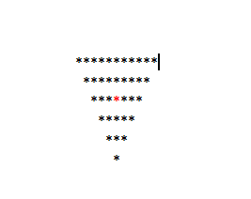
任务2 ：调试自己编写的程序，掌握使用gdb调试的方法
实验内容：
编程实现下列图像的输出,使用GDB设置断点，调试程序，使断点停留在中心红点处，记录此时相关数据。
要求：采用单步，断点跳跃等方式进行调试，提交实验截图（中心红点处的数据）和源码。

Slide 13
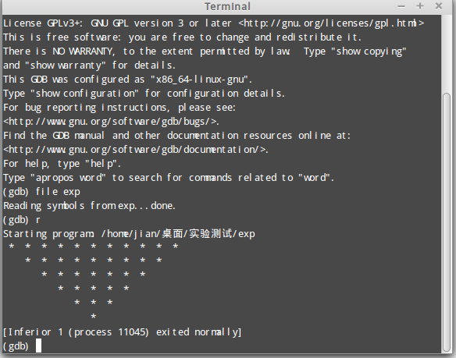
任务2
实验截图

Slide 14
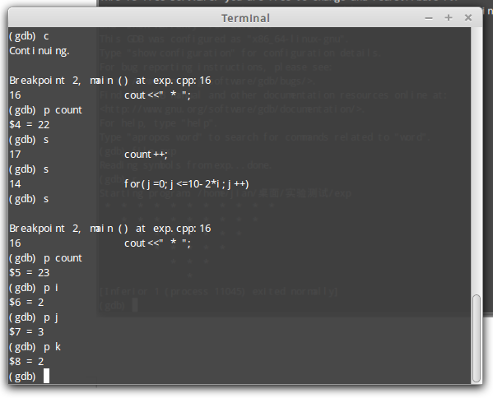
任务2
中心红点处的相关数据

Slide 15
任务3：调试漏洞程序
下面是一段有漏洞的程序，其作用是测试函数sort,该函数的功能是通过冒泡排序算法对一个类型为item的结构数组进行排序,使用GDB 调试这个程序，修补程序漏洞，实现该函数功能。
要求：
1.程序中没有输出，手动添加输出，查看排序结果。
2.详细分析此程序的漏洞以及解决方案。
3.给出实验截图，修改前，修改后以及调试过程的截图。

Slide 16
任务3
typedef struct
{
char* data;
int key;
}item;
item array[] ={
{“bill”,3},
{“neil”,4},
{“john”,2}
{“rick”,5},
{“neil”,4},
{“alex”,1},
}

Slide 17
任务3
void sort(item* a,int n)
{
int i=0,j=0;
int s=1;
for(;i<n&&s!=0;i++)
{
s=0;
for(j=0;j<n;j++)
{
if(a[j].key>a[j+1].key)
{
item t=a[j];
a[j]=a[j+1];
a[j+1]=t;
s++;
}
}
n--;
}
}
int main()
{
sort(array,5);
}

Slide 18
谢谢 !

